Slide 1

POWER PLATFORM
MADRID
¿Conoces los parámetros de consulta de Power BI y cómo pueden ayudarte a mejorar tu productividad?
Diana Aguilera Reyna

Slide 2

POWER PLATFORM
ESPAÑA
¿Conoces los parámetros de consulta de Power BI y cómo pueden ayudarte a mejorar tu productividad?
Diana Aguilera Reyna

Slide 3

Parámetros de consulta de Power BI
Diana Aguilera Reyna
Analista de datos
diana.aguilera@dataxbi.com https://www.linkedin.com/in/diana-aguilera-reyna/
https://www.dataxbi.com/blog/author/diana-aguileradataxbi-com/
@daguilerareyna

Slide 4
¿Por qué usar los parámetros?
¿Estás desarrollando un informe pero el volumen de datos es muy alto y el modelo se hace muy lento?
¿Tienes un modelo que quieres distribuir a varios departamentos o clientes?
¿Sabes cómo configurar tus modelos para varios ambientes: desarrollo, testing, producción?

Slide 5
¿Qué veremos?
Definir parámetros de consulta
Editar los valores de los parámetros
Distintos escenarios
Identificar los casos de uso

Slide 6
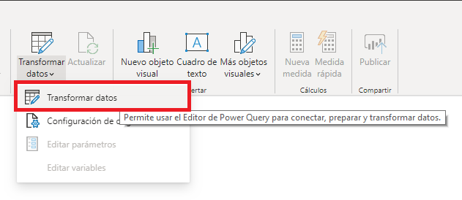
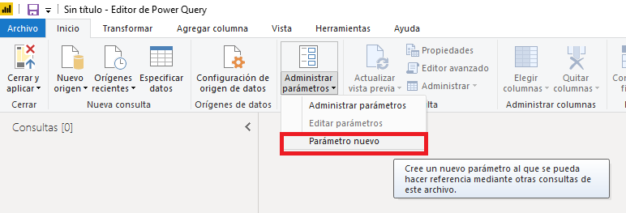
Definir parámetros de consulta

Slide 7
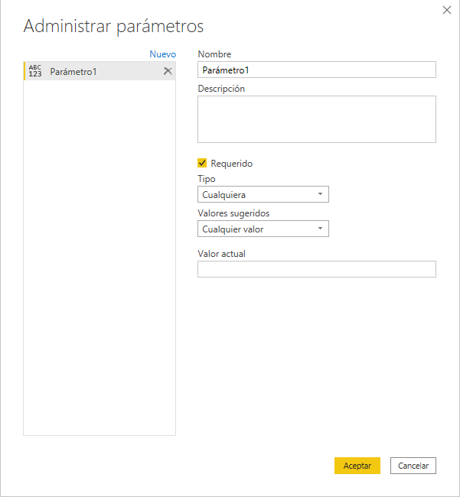
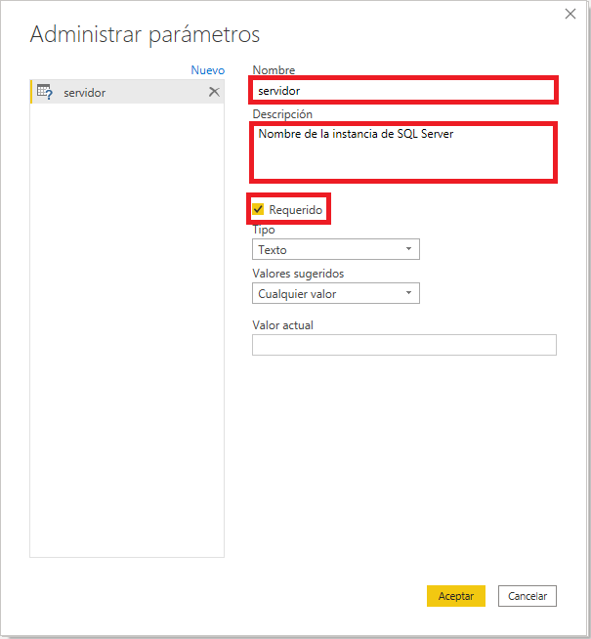
Definir parámetros de consulta

Slide 8
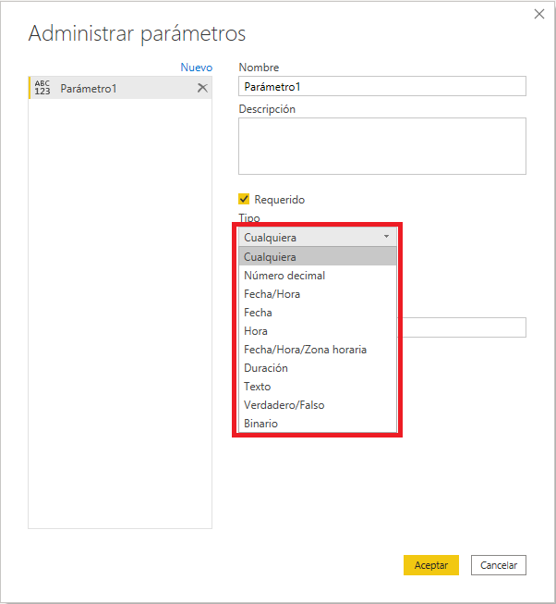
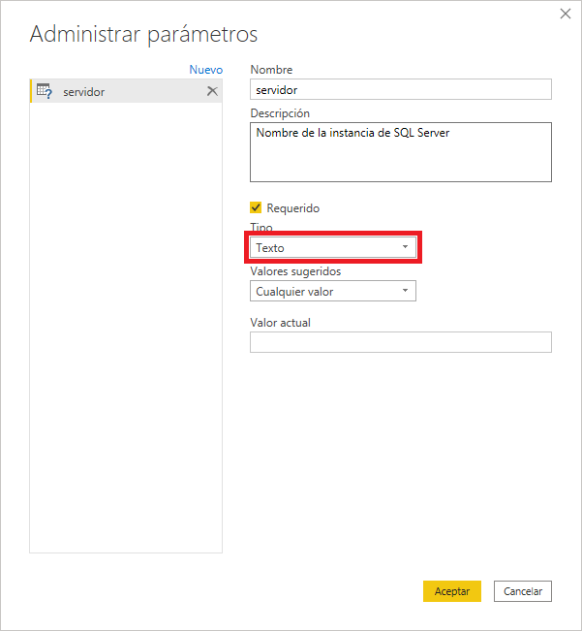
Tipos de valores

Slide 9
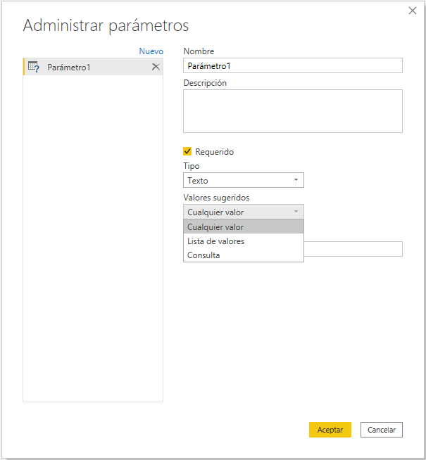
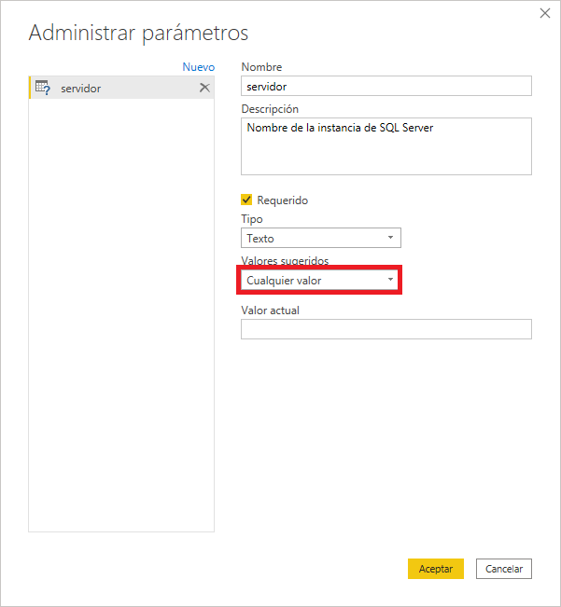
Valores sugeridos

Slide 10
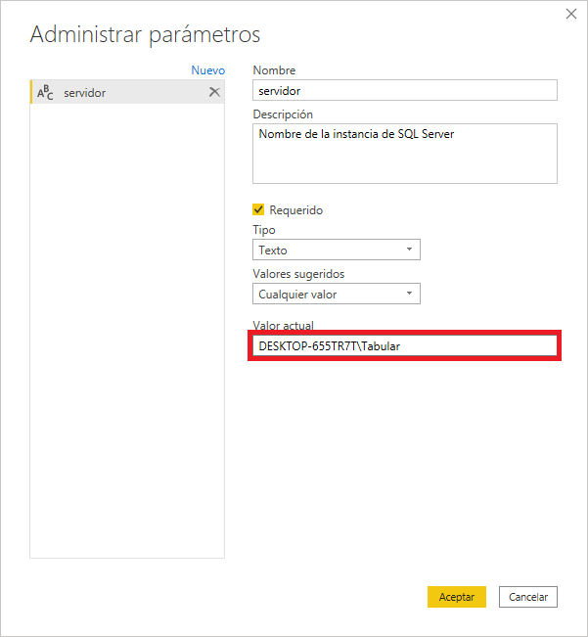
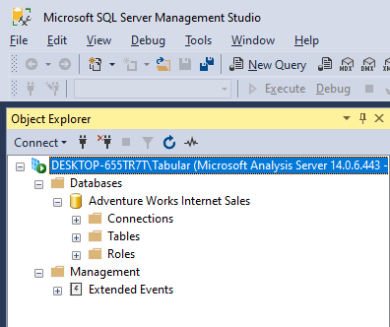
Valor actual

Slide 11
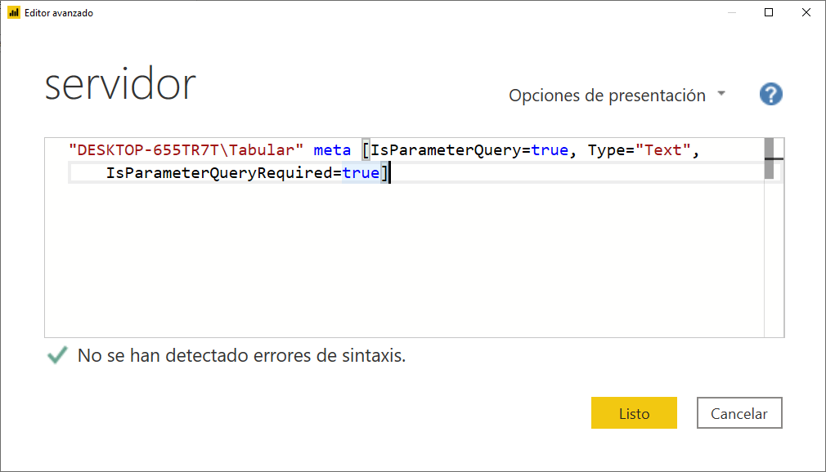
Metadatos de los parámetros

Slide 12
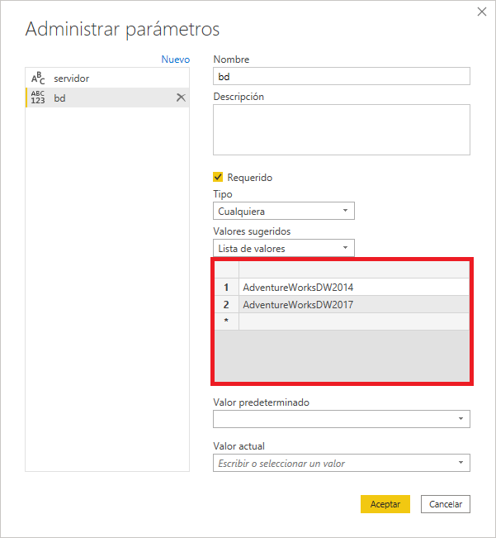
Valores sugeridos – Lista de valores

Slide 13
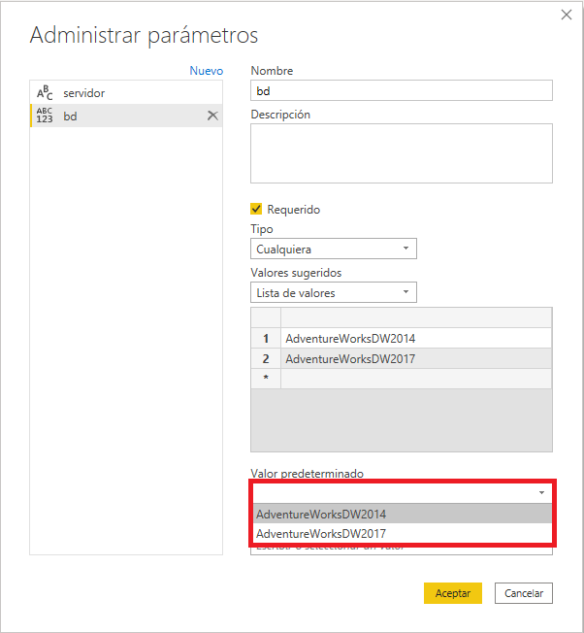
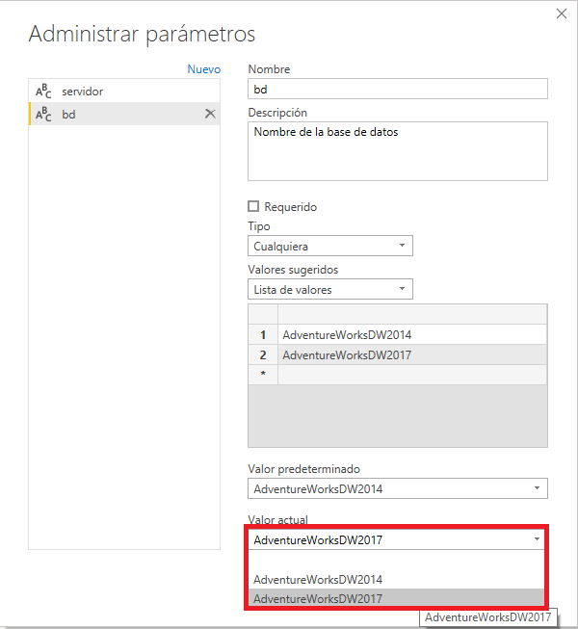
Valores sugeridos – Lista de valores

Slide 14
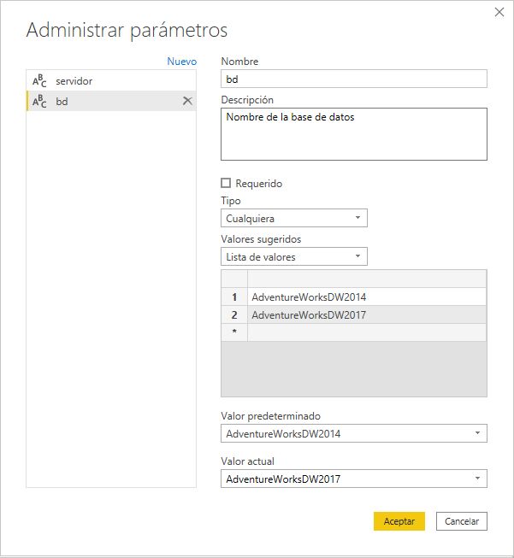
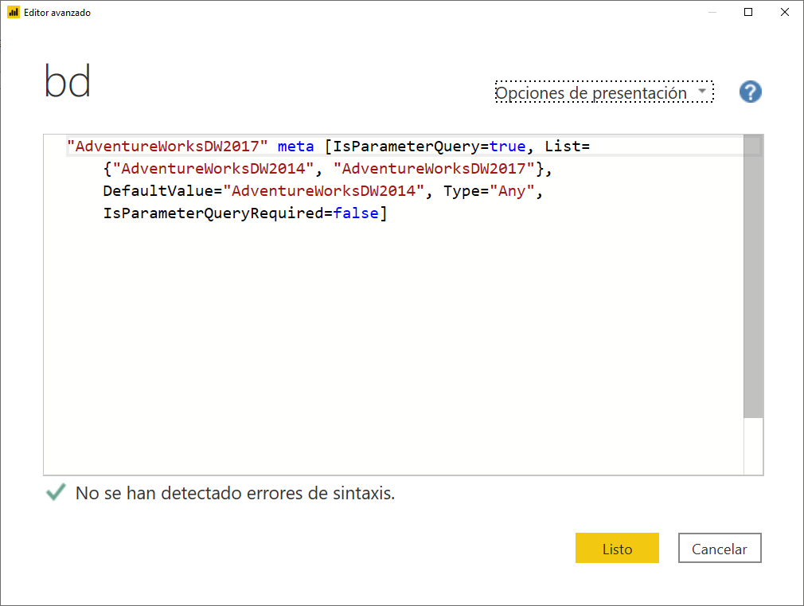
Valores sugeridos – Lista de valores

Slide 15
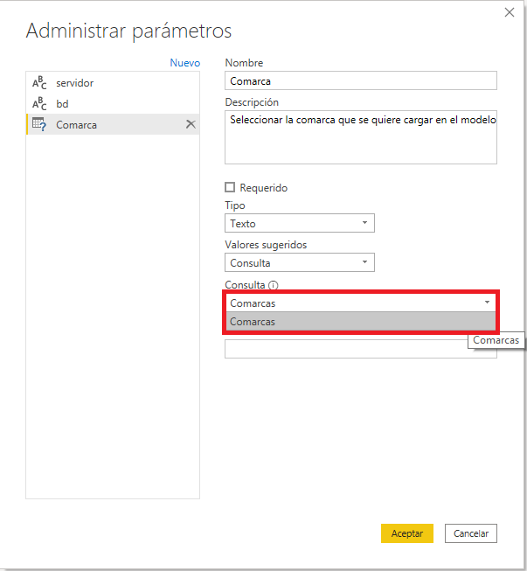
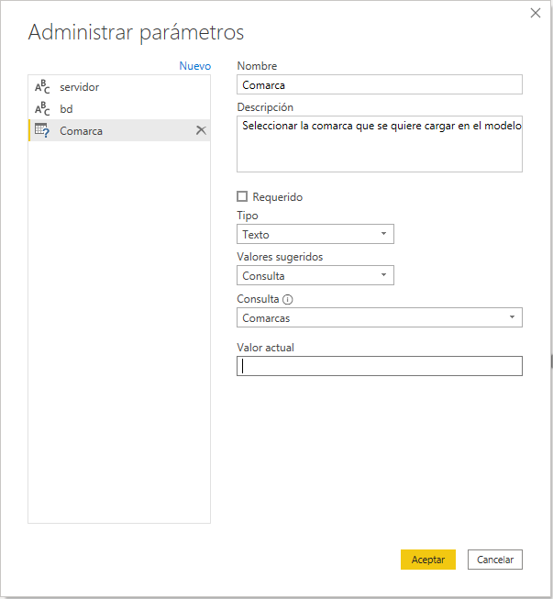
Valores sugeridos – Consulta

Slide 16
Editar los valores
Desde Power Query
En el Administrador de parámetros
En el objeto parámetro
Desde pestaña de inicio de la ventana principal de Power BI Desktop

Slide 17
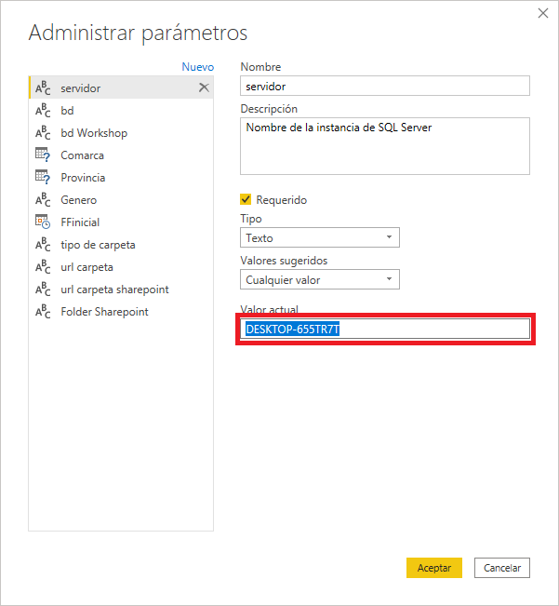
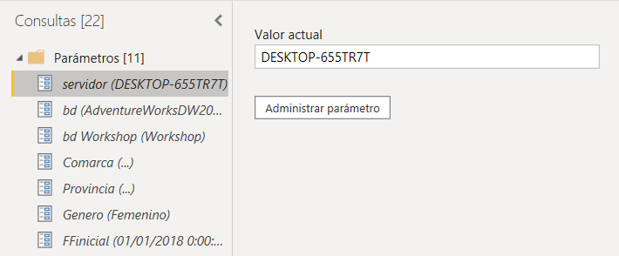
Editar los valores desde Power Query

Slide 18
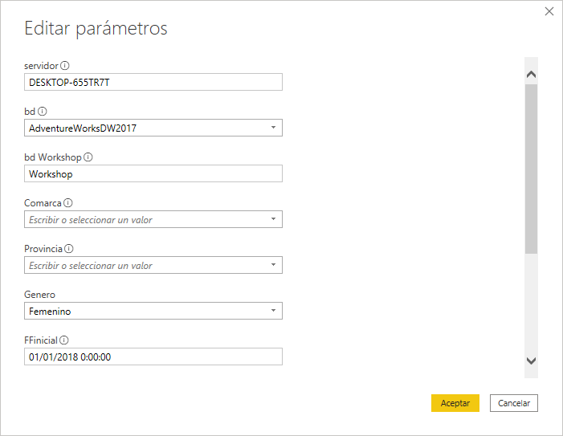
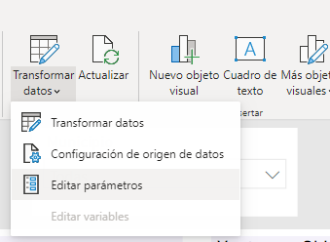
Editar los valores desde la pestaña Inicio de Power BI Desktop

Slide 19
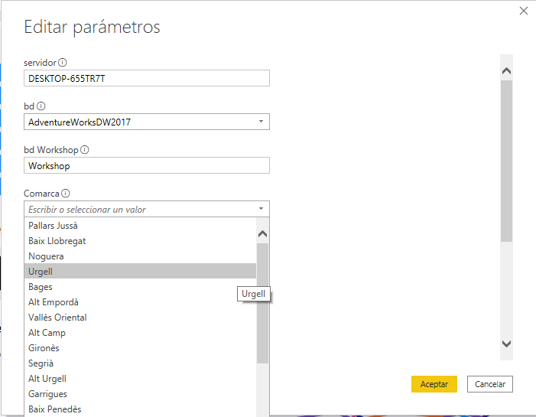
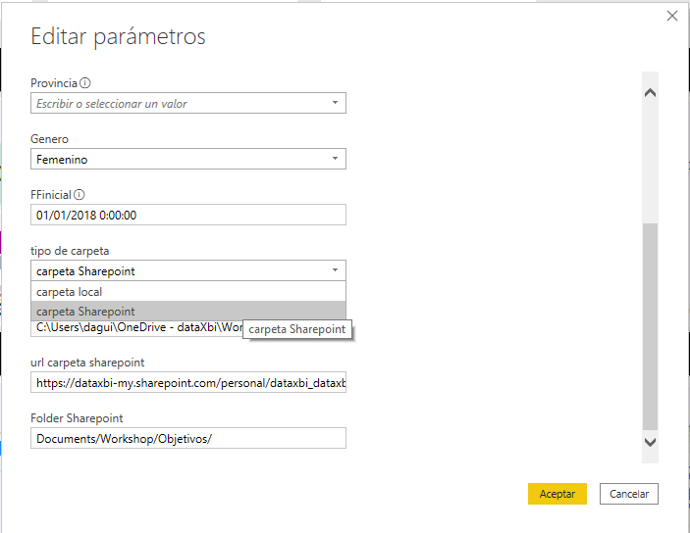
Editar los valores desde la pestaña Inicio de Power BI Desktop

Slide 20
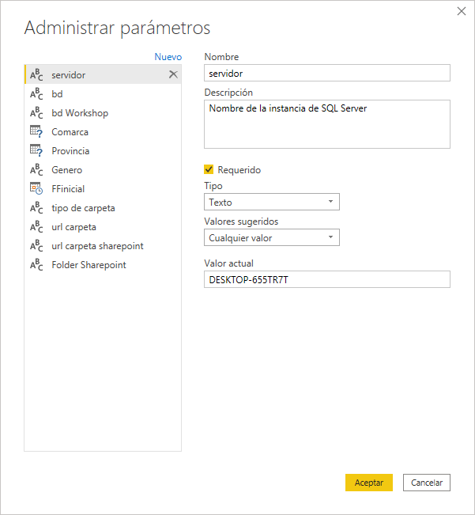
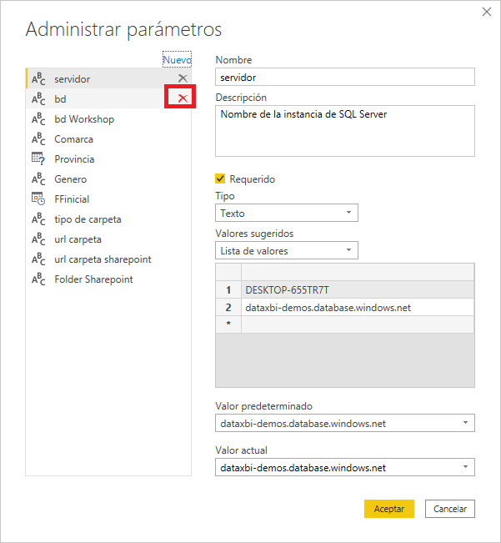
Eliminar parámetros

Slide 21
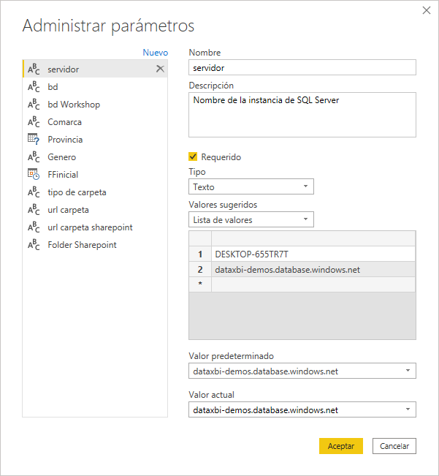
Modificar parámetros

Slide 22
Escenarios de uso
En Power Query
En el modelo de datos
En Plantillas de Power BI
En el Servicio de Power BI

Slide 23
Casos de uso en Power Query
Para crear consultas dinámicas.
Cuadros de diálogos:
orígenes de datos
reemplazar valores
insertar columna condicional
extraer texto
conservar y quitar filas
Filtrar filas
Filtros de valores
Filtros de fecha
Cambiar la ubicación de un origen de datos

Slide 24
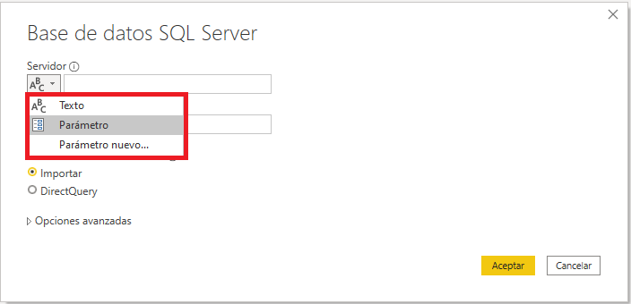
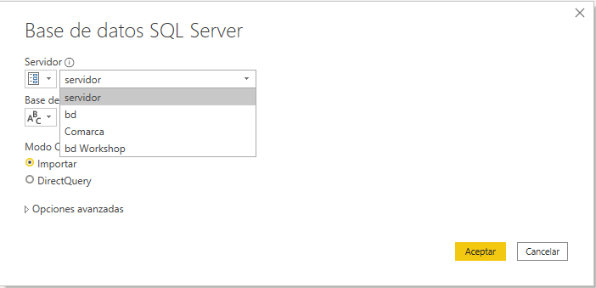
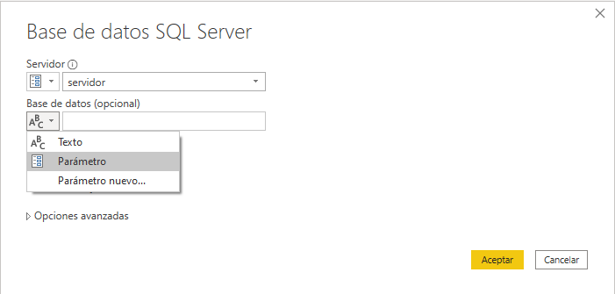
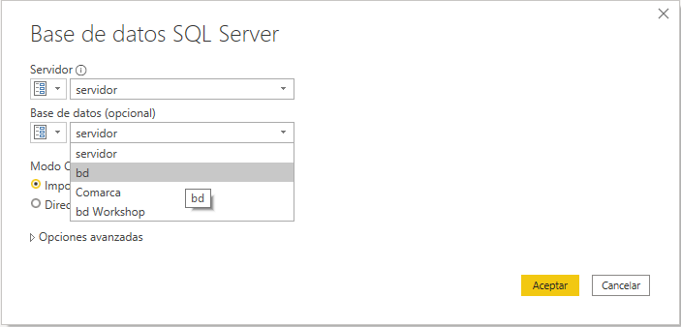
Cuadros de diálogos: orígenes de datos

Slide 25
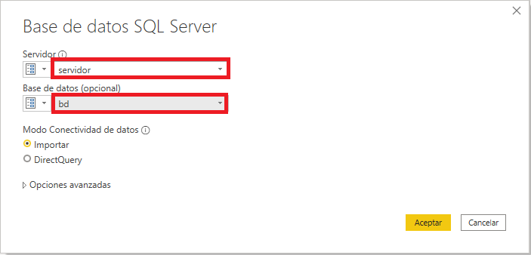
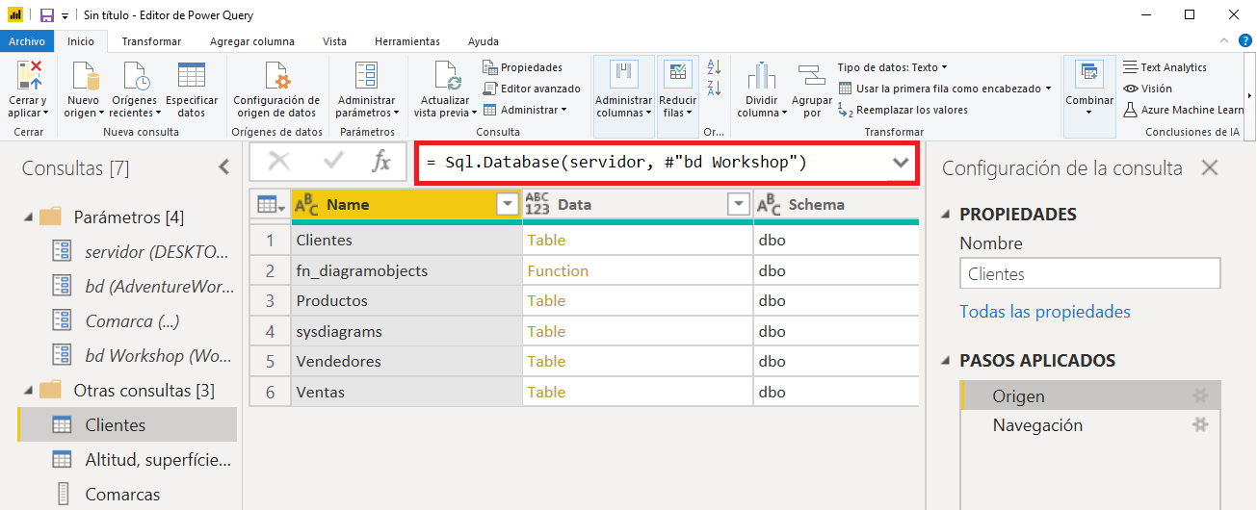
Cuadros de diálogos: orígenes de datos

Slide 26
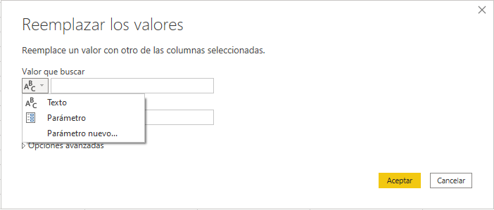
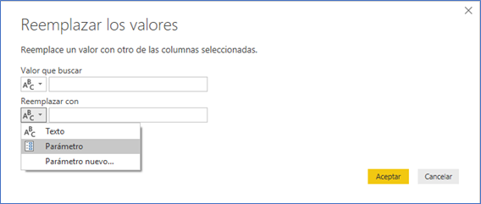
Cuadros de diálogos: reemplazar valores

Slide 27
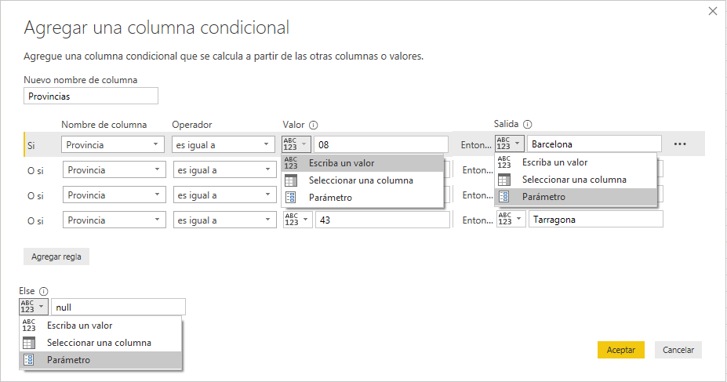
Cuadros de diálogos: columna condicional

Slide 28
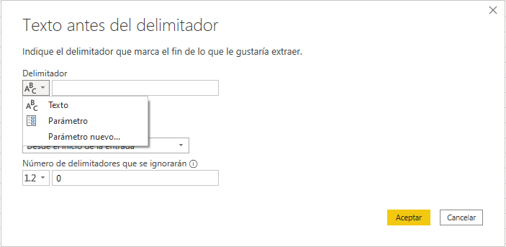
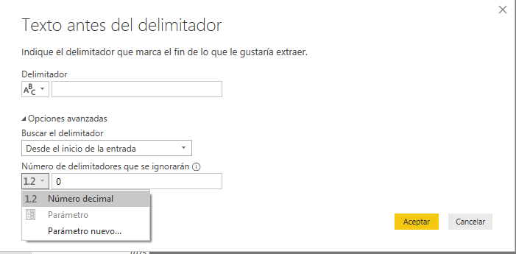
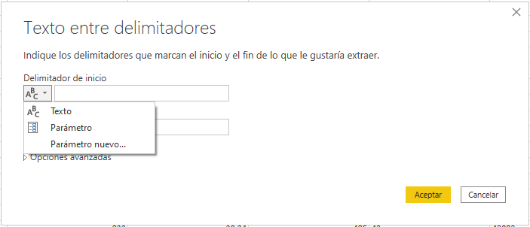
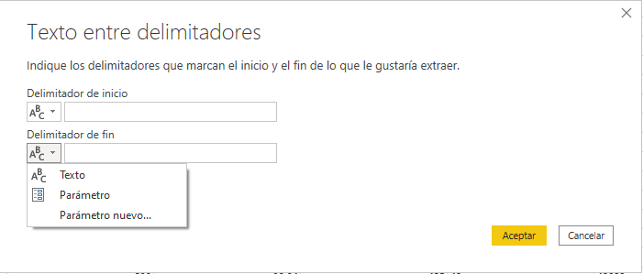
Cuadros de diálogos: extraer texto

Slide 29
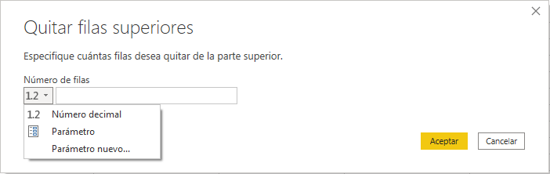
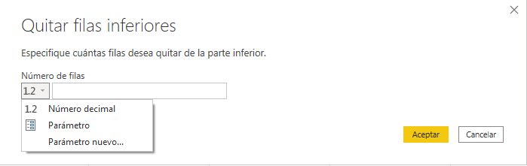
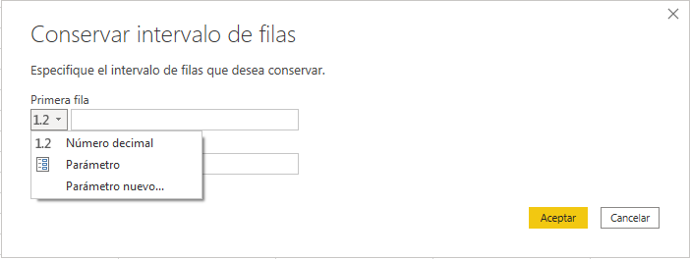
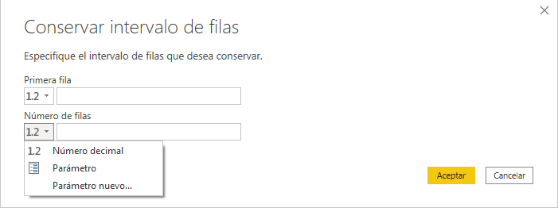
Cuadros de diálogos: conservar y quitar filas

Slide 30
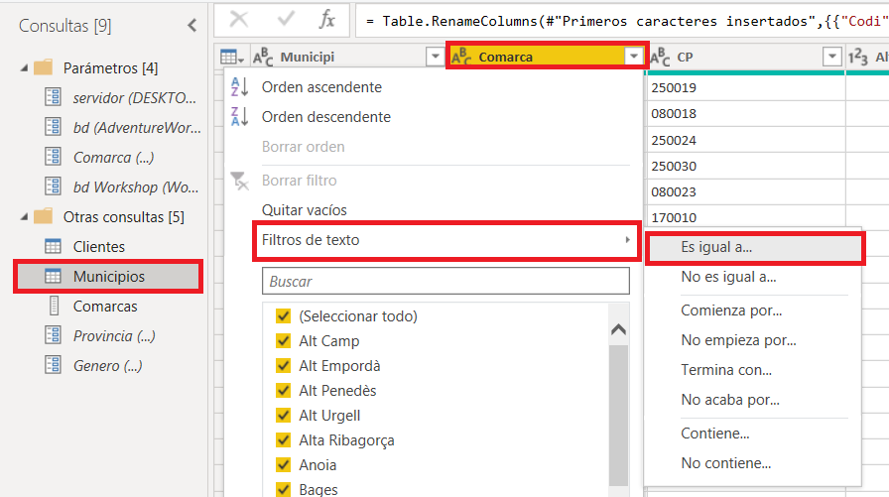
Caso de uso: Filtrar filas

Slide 31
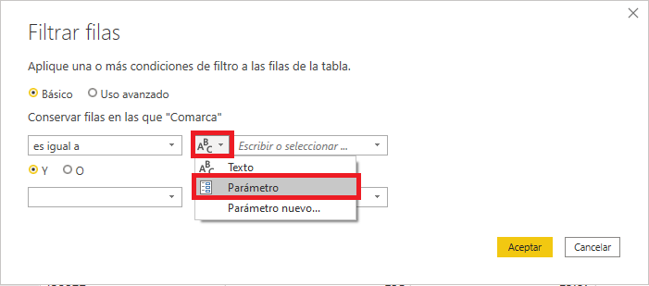
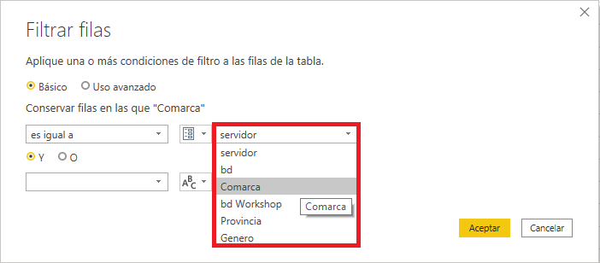
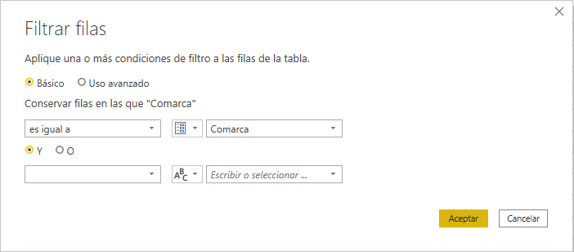
Caso de uso: Filtrar filas

Slide 32
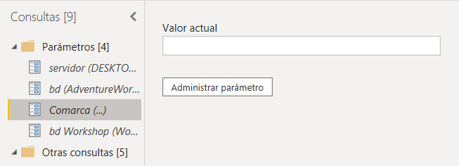
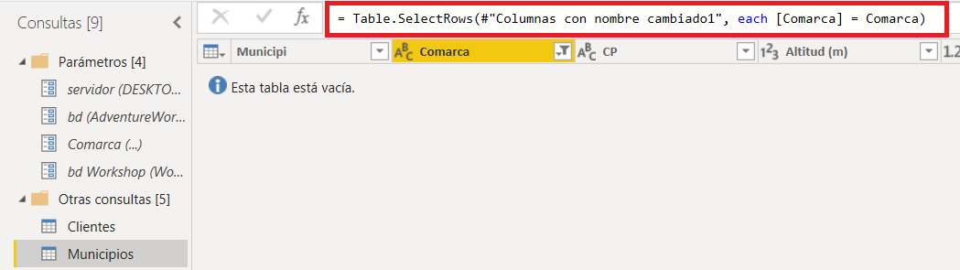
Caso de uso: Filtrar filas

Slide 33

Caso de uso: Filtrar filas

Slide 34


Caso de uso: Filtrar filas

Slide 35


Caso de uso: Filtrar filas por fecha

Slide 36


Caso de uso: Filtrar filas

Slide 37


Caso de uso: Filtrar filas por fecha

Slide 38


Caso de uso: Filtrar filas por fecha

Slide 39
Casos de uso del modelo de datos:
En expresiones DAX:
medidas
columnas
tablas calculadas
En elementos de informe

Slide 40
Uso del parámetro en expresiones DAX:
Cargar parámetros en el modelo de datos
Referenciar parámetro en expresión DAX

Slide 41


Cargar parámetros en el modelo de datos

Slide 42

Referenciar parámetro en expresión DAX

Slide 43

Uso del parámetro en Informe:
Usar parámetro en visualizaciones

Slide 44
Casos de uso en plantillas de Power BI:
Reutilización de modelos
Crear plantillas de Power BI
Usar plantillas de Power BI

Slide 45
Crear plantillas de Power BI:
Sustituir los orígenes de datos por parámetros en los casos que se requiera.
Guardar el documento con extensión pbit

Slide 46


Sustituir los orígenes de datos por parámetros:
Consultas que requieren parámetros
Consultas que no requieren parámetros

Slide 47



Guardar el documento con extensión pbit:
1
2
3

Slide 48

Guardar el documento con extensión pbit:

Slide 49
Usar plantillas de Power BI:
Abrir o importar la plantilla con Power BI Desktop
Asignar valores de los parámetros
Actualizar el modelo de datos
Guardar el modelo con extensión pbix

Slide 50

Importar plantilla

Slide 51

Abrir la plantilla

Slide 52


Asignar valores de los parámetros

Slide 53


Actualizar el modelo de datos

Slide 54

Guardar el modelo con extensión pbix

Slide 55
Casos de uso en el Servicio de Power BI:
Publicar un modelo en varios ambientes o áreas de trabajo.

Slide 56
Pasos en el Servicio de Power BI
Publicar el modelo en un área de trabajo
Sustituir los valores de los parámetros de acuerdo al ambiente (desarrollo, testing, producción)
Actualizar el modelo

Slide 57


Publicar el modelo en un área de trabajo en el Servicio de Power BI

Slide 58



Sustituir los valores de los parámetros en el Servicio de Power BI

Slide 59



Actualizar el modelo
Sharepoint
Synapse database

Slide 60



Actualizar el modelo

Slide 61
Recursos compartidos:
PBIX de ejemplo:
https://github.com/dataxbi/power-query/blob/master/analisis-ventas.pbix
PBIT de ejemplo:
https://github.com/dataxbi/power-query/blob/master/parametros-de-consulta.pbit
Base de datos de ejemplo:
https://github.com/dataxbi/power-query/blob/master/workshop.bak
Carpeta con los objetivos de los comerciales:
https://github.com/dataxbi/power-query/blob/master/objetivos.zip

Slide 62
Bibliografía recomendada:
Actualización Power BI Desktop abril 2016
https://powerbi.microsoft.com/en-us/blog/power-bi-desktop-april-update-feature-summary/
Chris Webb's BI Blog:
https://blog.crossjoin.co.uk/2016/05/08/the-m-code-behind-power-bi-parameters/
https://blog.crossjoin.co.uk/?s=Parameters&submit=Search
https://blog.crossjoin.co.uk/2020/05/24/limit-the-amount-of-data-you-work-with-in-power-bi-desktop-using-parameters-and-deployment-pipelines/
Soheil Bakhski Blog:
https://www.biinsight.com/power-bi-desktop-query-parameters-part-1/
https://www.biinsight.com/power-bi-desktop-query-parameters-part2-dynamic-data-masking-and-query-parameters/
https://www.biinsight.com/power-bi-desktop-query-parameters-part-3-list-output/
Blog dataXbi
https://www.dataxbi.com/blog/2019/07/11/parametros-de-consulta/

Slide 63
¿Preguntas?

Slide 64
Muchas gracias!!
Diana Aguilera Reyna
Analista de datos
diana.aguilera@dataxbi.com https://www.linkedin.com/in/diana-aguilera-reyna/
https://www.dataxbi.com/blog/author/diana-aguileradataxbi-com/
@daguilerareyna

